Slide 1

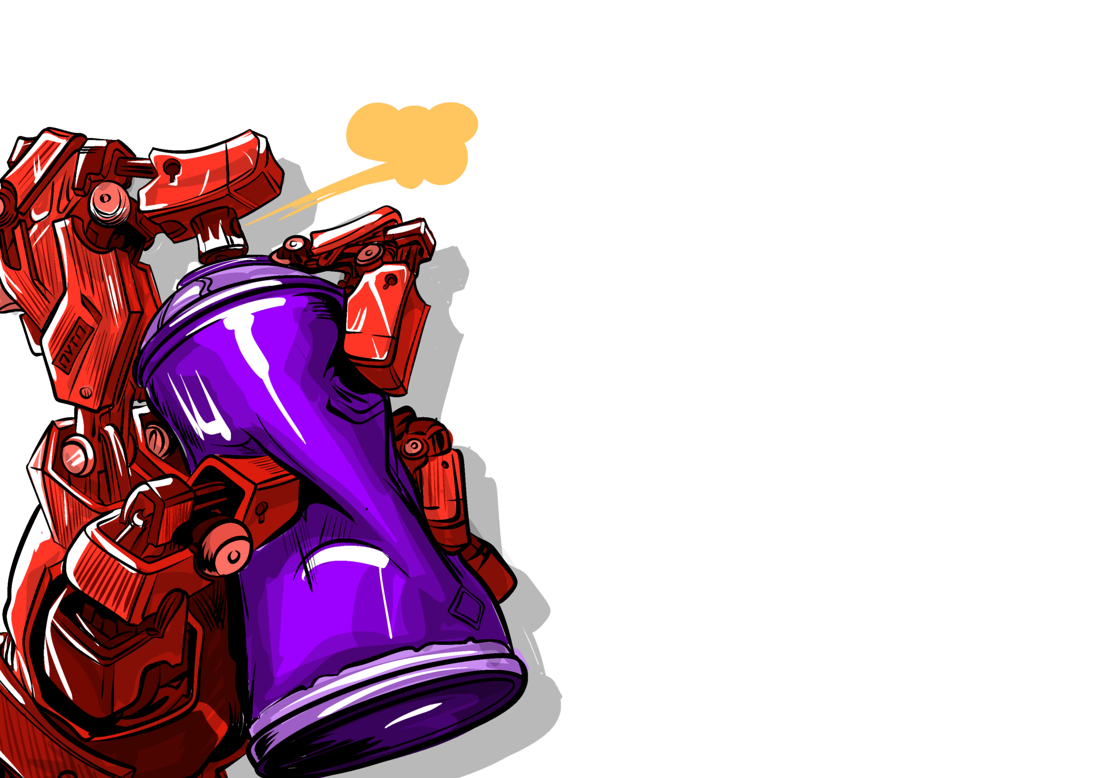




Программный инструмент для определения электрофизических свойств различных материалов и моделирования электромагнитного нагрева
Усманов Булат Альбертович
УУНиТ, физико-теххнический институт, каф. прикладной физики
магистрант 2 г.о.

Slide 2
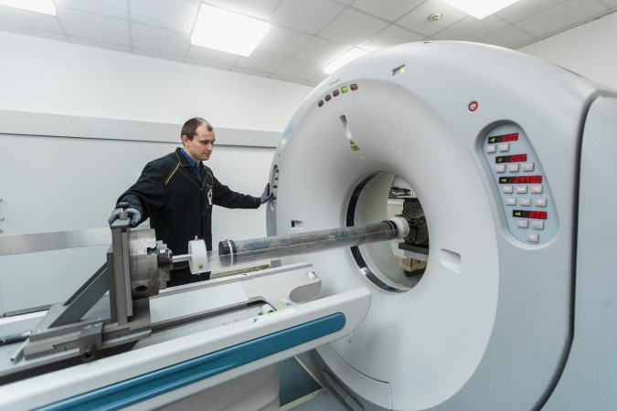
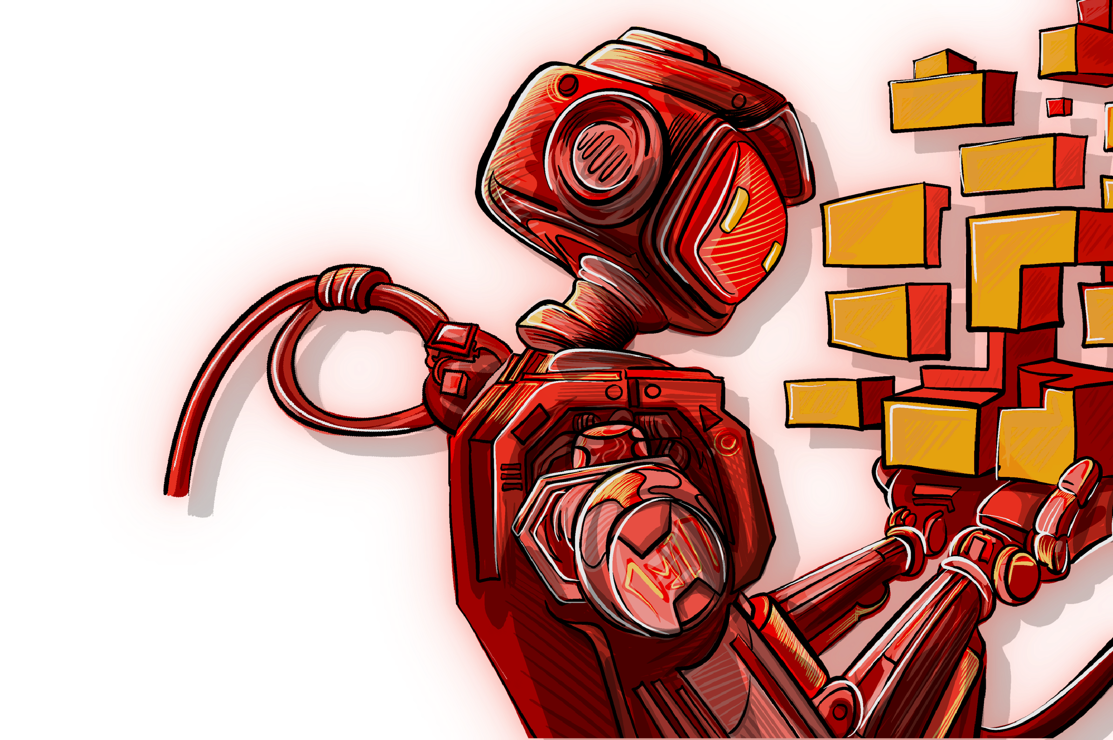
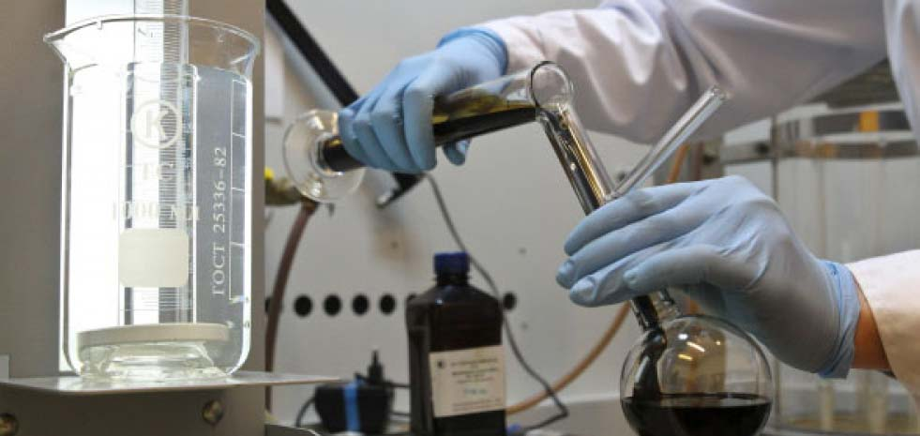
Целевая аудитория
1. Нефтяные компании
2. Научно-исследовательские органиации
Лабораторные исследования керна
Исследование новых методов разработки трудноизвлекаемых запасов углеводородов

Slide 3

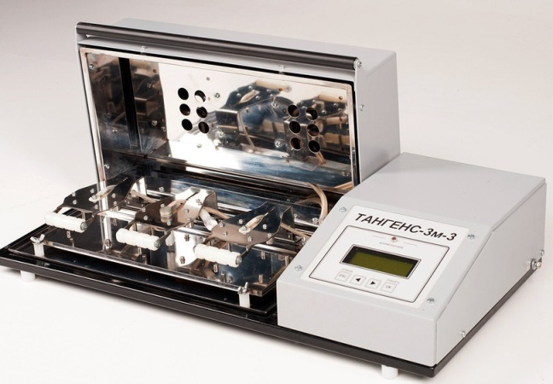
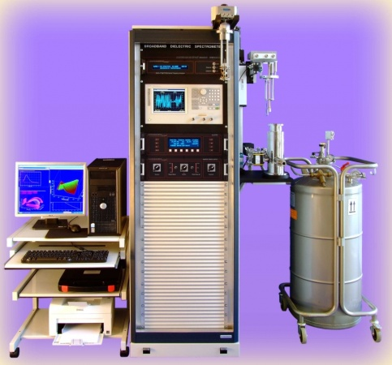
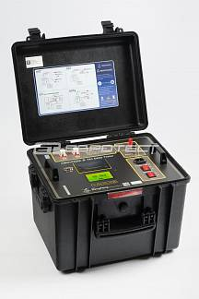
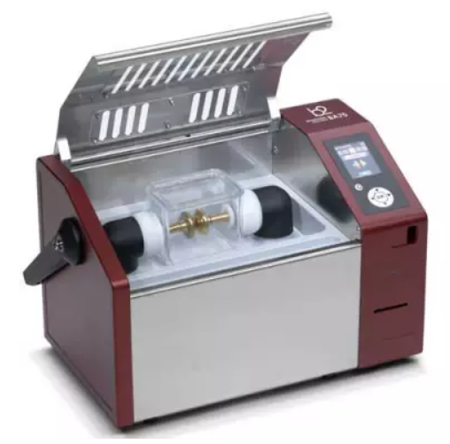
Решаемая проблема
Имеющееся оборудование для измерения диэлектрических свойств обладает рядом недостатков:
Поставляется, в основном, из-за рубежа.
Имеет высокую стоимость.
Имеет существенные ограничения в применении.
Требует научно-исследовательских навыков.
ТАНГЕНС 3м-3-МОЛНИЯ: установка измерения диэлектрических свойств жидких диэлектриков
Диэлектрический спектрометр BDS50
HFJS-8204D: измеритель тангенса угла диэлектрических потерь
BA75: анализатор диэлектрических свойств трансформаторного масла

Slide 4
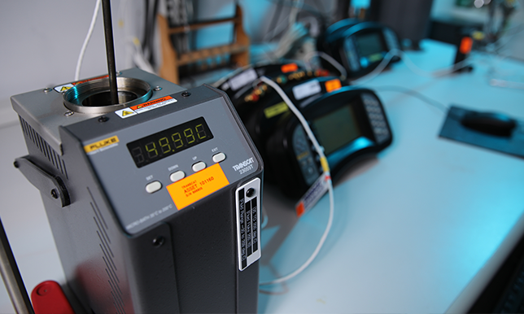
Описание решения/ проекта
Разработка программного инструмента, использующего данные температурной динамики во время электромагнитного нагрева для решения обратной задачи.
Это снимет многие аппаратные ограничения функциональных аналогов, что сделает продукт менее дорогостоящим и более универсальным в применении.

Slide 5
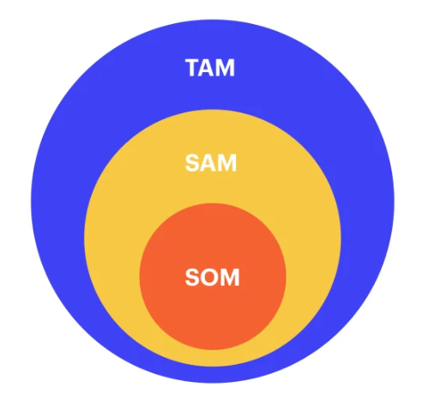
Объем рынка
Стоимость годовой лицензии — 250 тыс. руб.
Стоимость единичного заказного исследования — 500 руб.
Рынок заказных
исследований
Рынок лицензий ПО
В пределах 100 потенциальных клиентов среди нефтяных компаний, научно-исследовательских органиаций.
Потенцальная годовая выручка: 25 млн руб.
Каждый год в России производится до 40 тысяч исследований образцов на диэлектрические свойства.
Потенциальная годовая выручка: 20 млн руб.
Около 30 клиентов, способных в будущем заинтересоваться разработанным продуктом.
Потенциалная годовая выручка: 7.5 млн руб.
С ресурсами, доступными моей команде сейчас, количество исследований не будет превышать 10 тысяч в год.
Потенциальная годовая выручка: 5 млн руб.
Не менее 5 клиентов, способных проявить интерес к продукту по завершении его разработки.
Потенциалная годовая выручка: 1.25 млн руб.
В краткосрочной перспективе ожидается около 1 тысячи заказных исследований в год.
Потенциальная годовая выручка: 1 млн руб.

Slide 6
Бизнес-модель
Ключевые партнеры
Центр микро- и наномасштабной динамики дисперсных систем, на базе которого будут выполняться заказы клиентов.
Ключевые виды деятельности
Выполнение заказов
Разрешение проблем
Коммуникации
Ценностное предложение
Новизна
Универсальность применения
Удобство в использовании
Снижение затрат
Индивидуальный заказ
Доступность
Взаимоотношения с клиентами
Индивидуальная работа с клиентами
Долговременное поддержание связи
Потребительские сегменты
Нефтяные компании
Лабораторные исследования кернов
Научно-исследовательские организации
Определение диэл. свойств в рамках научной деятельности
Ключевые ресурсы
Патент на разработанный продукт
Лабораторное оборудование
Каналы коммуникаций и сбыта
Прямой канал сбыта от производителя к заказчику
Структура издержек
1. Человеко-часы, затраченные на выполнение заказа или техподдержку держателей лицензии.
2. Ремонт, замена и модификация оборудования, применяемого для выполнения заказов.
Потоки поступления доходов:
1. Продажа годовых лицензий на ПО с тех. поддержкой
2. Выполнение заказных исследований

Slide 7
Результаты акселерационной программы
По результатам акселерационной программы были достигнуты следующие результаты:
Разработан паспорт проекта.
Подана заявка на УМНИК, допущенная к финальной защите.
Скоррекирована бизнес-модель.
Разработана дорожная карта реализации проекта.
Получен задел на дальнейшее развитие проекта.

Slide 8
Дорожная карта проекта
2024
Ноябрь-декабрь
Июль-октябрь
Июнь
Апрель-май
2023
Валидация результатов и регистрация патента
Февраль-март
Применение метода, численное моделирование, прямые измерения диэлектрических свойств
Декабрь
Проведение экспериментов по электроманитному нагреву
Модификация лабораторных стендов под нужды проекта
Программная реализация метода
Математическая реализация метода

Slide 9
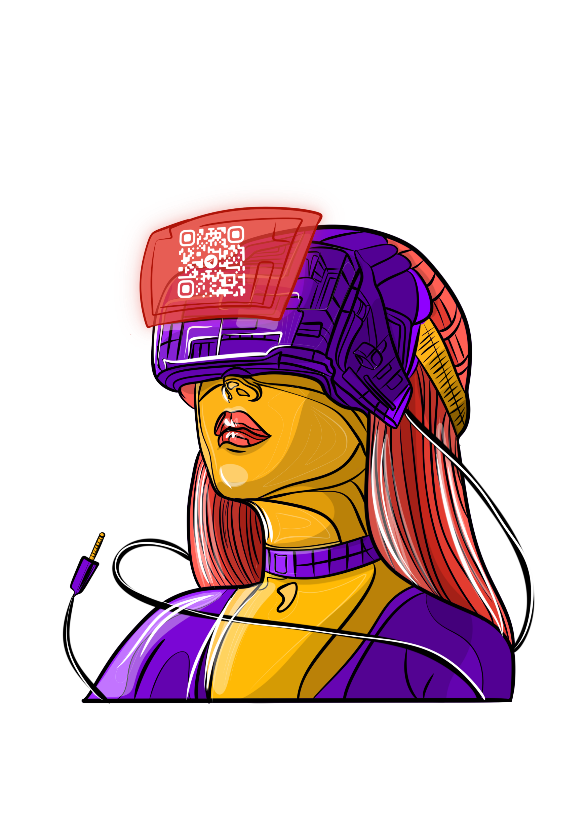
Запросы команды (призыв к действию)
Консультации по грантам.
Помощь в поиске партнёров в научно-исследовательской среде.
Помощь в поиске партнёров для тестирования разработанного продукта.

Slide 10
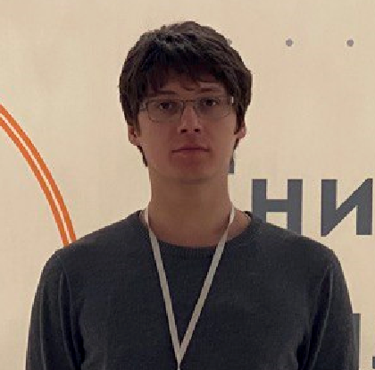
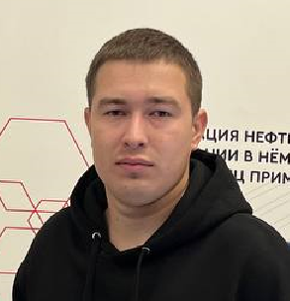
Команда проекта
Усманов Б.А. — лидер проекта; ответственный за программное обеспечение.
Галеев Р.Р. — ответственный за аппаратное обеспечение.

Slide 11
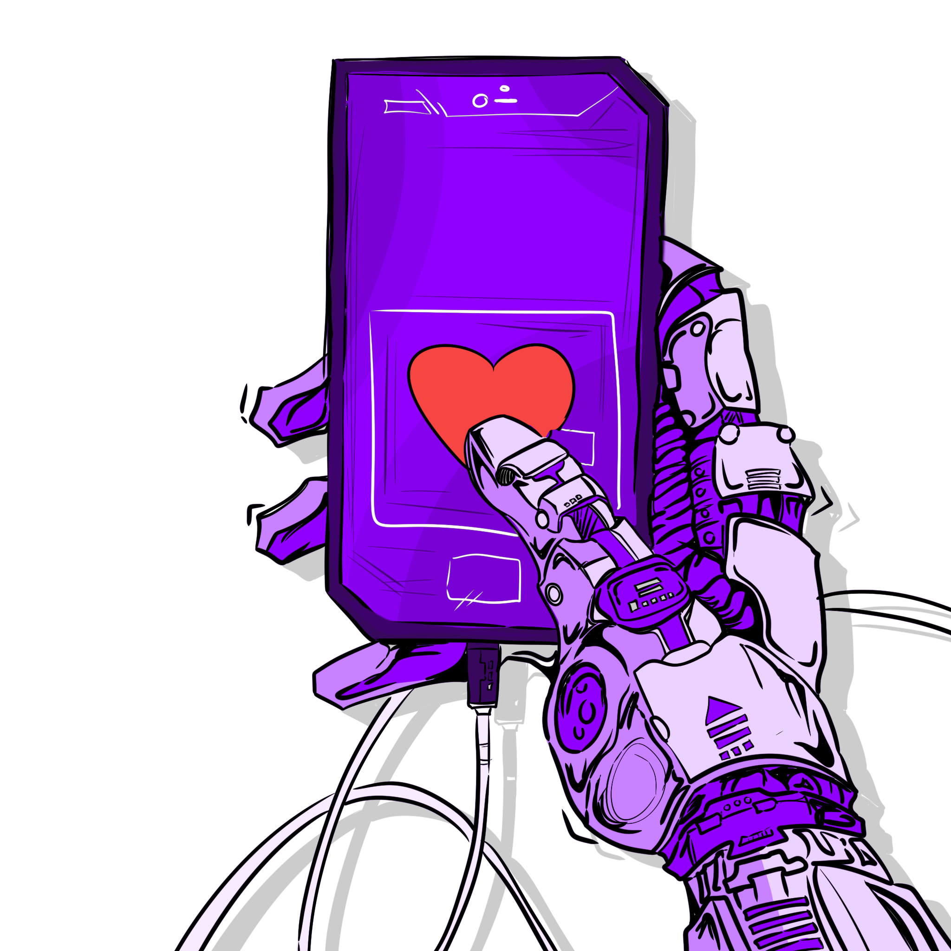
Контакты
Усманов Булат Альбертович
Тел.: +79374777400
E-mail: bulatusman@mail.ru
Организация: Уфимский университет науки и технологий, Центр микро- и наномасштабной динамики дисперсных систем

Slide 12

